Slide 1
VY_32_INOVACE_2.1.FJ4.20/Št
Autor materiálu: Andrea Šteflová
Datum vytvoření: duben 2013
Vzdělávací oblast: jazyk a jazyková komunikace
Vyučovací předmět: seminář z francouzského jazyka
Ročník: 4., oktáva
Téma: francouzští vědci a vynálezci
Druh materiálu: prezentace, pracovní list
Klíčová slova: Pascal, Papin, Montgolfier, Champollion, Niépce, Ampère, Braille, Pasteur, Laennec, Lumière, Becquerel, Curie, Moreno
Anotace: výklad učiva, samostatná práce

Slide 2
Inventeurs, chercheurs, savants français
VY_32_INOVACE_2.1.FJ4.20/Št
Pascal, Papin, Montgolfier, Champollion, Niépce, Ampère, Braille, Pasteur, Laennec, Lumière, Becquerel, Curie, Moreno

Slide 3
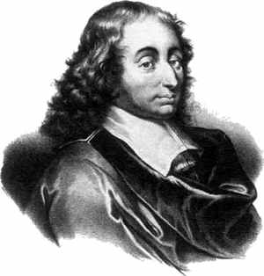
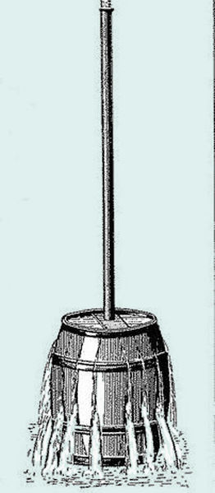
Blaise Pascal
VY_32_INOVACE_2.1.FJ4.20/Št
Principe de Pascal
Il a prouvé l‘existence de la pression atmosphérique et du vide
Il a inventé le principe de la presse hydraulique
1 Pa = unité de pression
Principe de Pascal
«Dans un liquide en équilibre de masse volumique uniforme, la pression est la même en tout point du liquide et cela aussi longtemps que ces points sont à la même profondeur.»
Tlak vyvolaný vnější silou, která působí na kapalné těleso v uzavřené nádobě, je ve všech místech kapaliny stejný.
Auteur : inconnu
mathématicien, physicien, inventeur, philosophe, écrivain, théologien
Auteur: inconnu

Slide 4
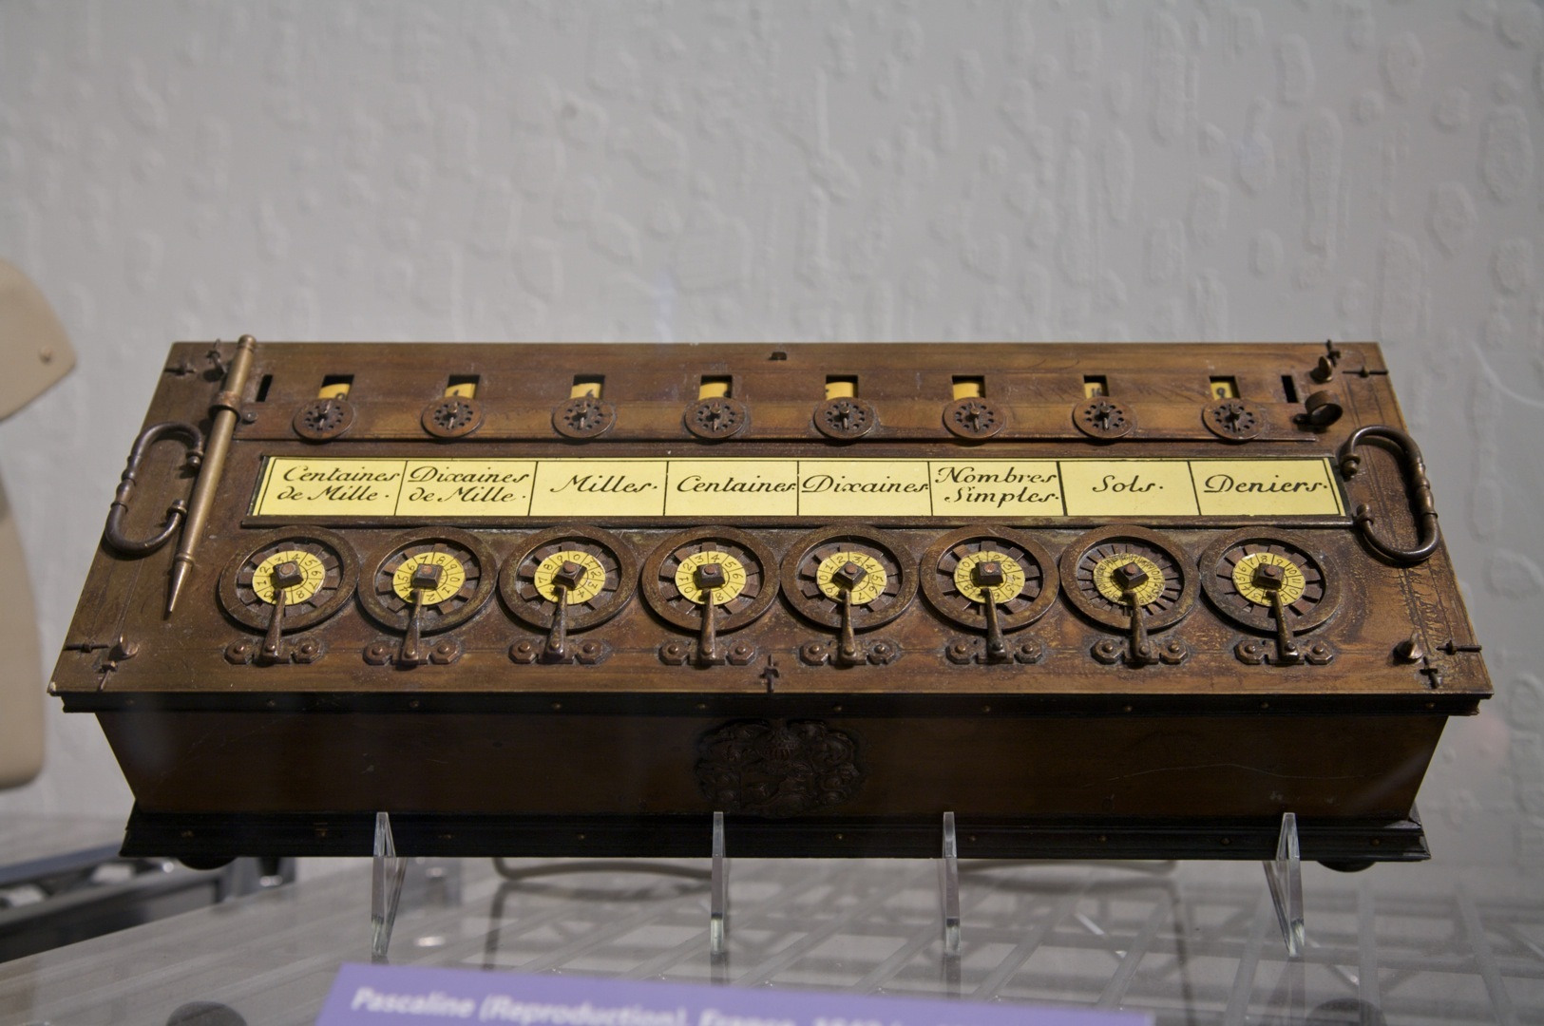
VY_32_INOVACE_2.1.FJ4.20/Št
En 1642, à ses 19 ans, il a inventé la première machine à calculer (machine arithmétique, roue pascaline) appelée Pascaline (capable d‘additionner et de soustraire)
« précurseur de l‘informatique moderne » – en son honneur on a appelé un langage de programmation Pascal
Auteur : Marcin Wichary

Slide 5
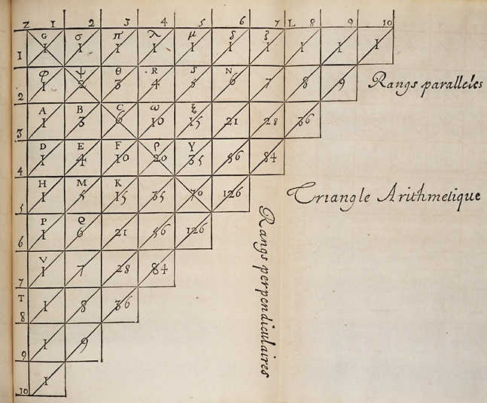
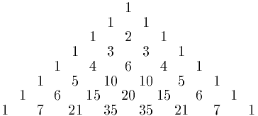
VY_32_INOVACE_2.1.FJ4.20/Št
le triangle de Pascal
Auteur : Gunther

Slide 6
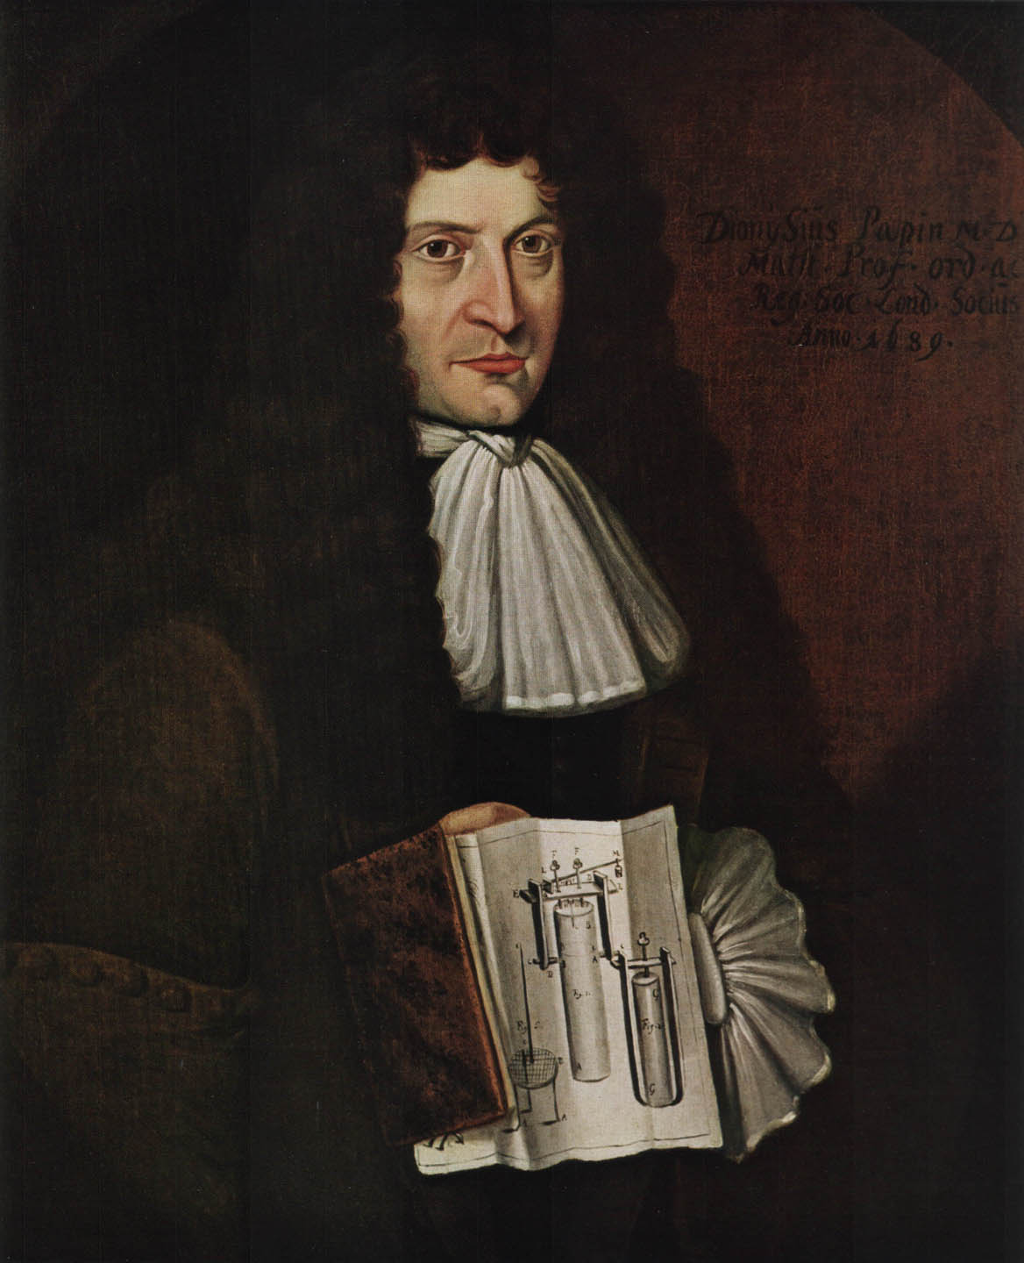
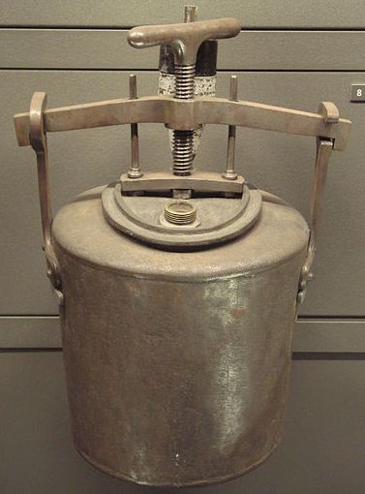
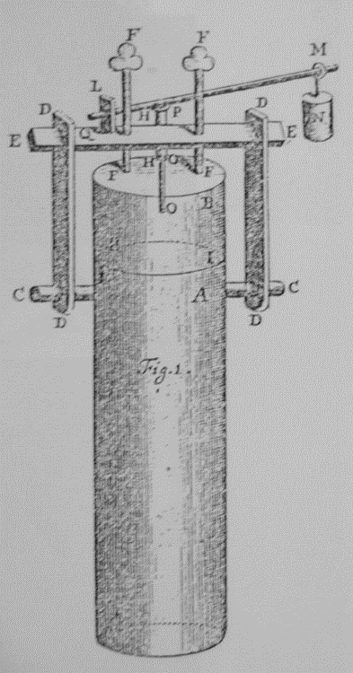
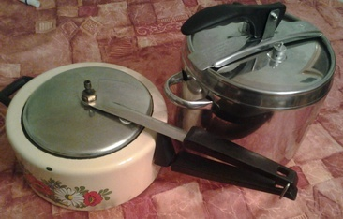
Denis Papin
VY_32_INOVACE_2.1.FJ4.20/Št
en 1679, il a inventé le digesteur, ancêtre de la cocotte minute
Auteur : PHGCOM
Auteur : Denis Papin
Auteur : inconnu
mathématicien, physicien, inventeur
auteur du principe de la première machine à vapeur à piston

Slide 7
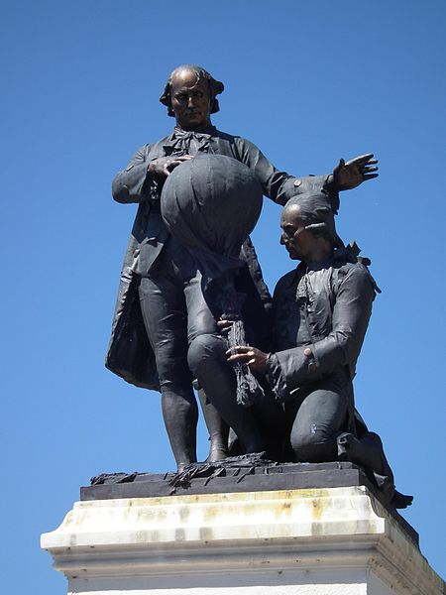
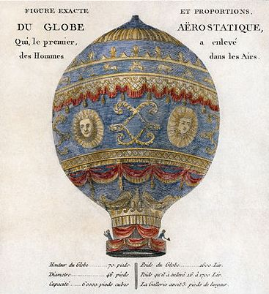
Joseph et Étienne Montgolfier
VY_32_INOVACE_2.1.FJ4.20/Št
frères (ils étaient 16 frères et sœurs)
industriels, inventeurs des montgolfières – ballons à air chaud
en 1783 le premier vol d‘un être humain
Auteur : Sequajectrof - Jacques Forêt
Auteur : inconnu
Les tout premiers passagers des montgolfières ? Un mouton, un canard et un coq (pour prouver la non-présence des gaz toxiques dans l‘atmosphère).

Slide 8
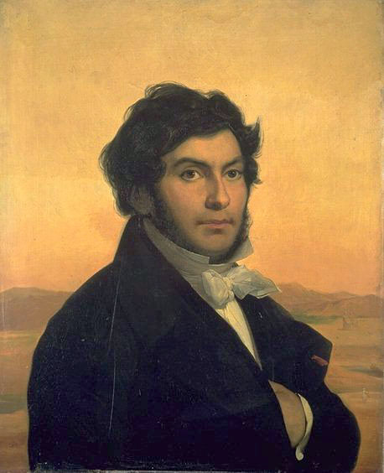
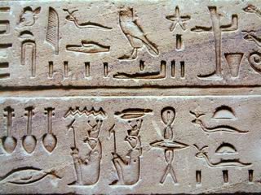
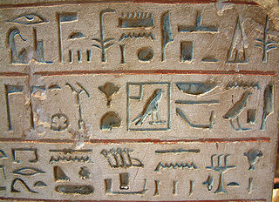
Jean-François Champollion
VY_32_INOVACE_2.1.FJ4.20/Št
archéologue, fondateur de l‘égyptologie
il a été le premier à déchiffrer les hiéroglyphes
Auteur : Léon Cogniet
Auteur : Guillaume Blanchard
Auteur : Guillaume Blanchard

Slide 9
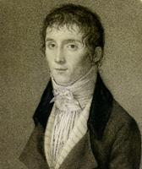
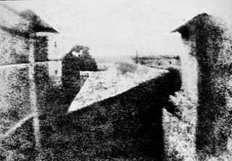
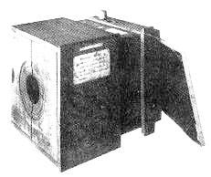
Nicéphore Niépce
VY_32_INOVACE_2.1.FJ4.20/Št
Inventeur, auteur de la première photographie
il appelle sa méthode héliographie (le dessin par le soleil)
Vue de la fenêtre du domaine du Gras
Auteur : inconnu
Auteur : inconnu
Auteur : Nicéphore Niépce
1826 ou 1827
la première photographie permanente réussie
la durée d‘exposition est de 8 heures
Camera obscura
utilisé par Niépce

Slide 10
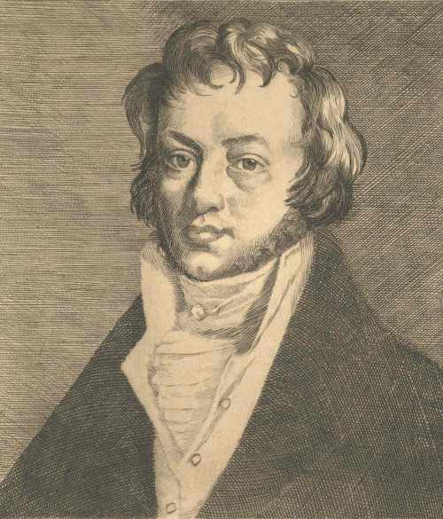
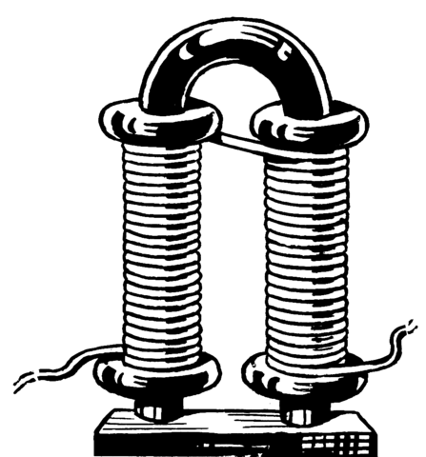
André-Marie Ampère
VY_32_INOVACE_2.1.FJ4.20/Št
physicien, mathématicien
n 1827, il a énoncé la théorie de l‘électromagnétisme
il a imaginé le galvanomètre
inventeur du premier télégraphe électrique
avec Arago, il a inventé l‘électroaimant
1 A – unité SI d‘intensité d‘un courant électrique
Auteur : Pearson Scott Foresman
Auteur : inconnu

Slide 11
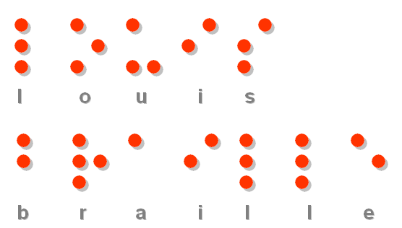
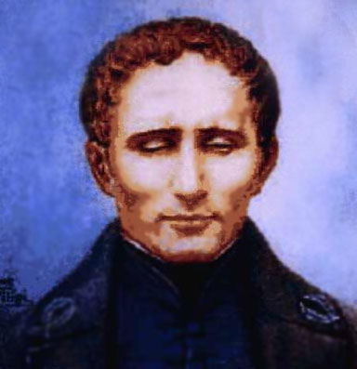
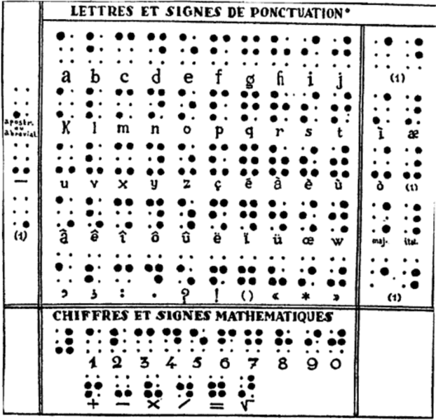
Louis Braille
VY_32_INOVACE_2.1.FJ4.20/Št
Auteur : inconnu
inventeur
il a perdu la vue à ses 3 ans
auteur du système d‘écriture tactile pour les aveugles et les malvoyants – l‘écriture braille
Auteur : Pierre Henri

Slide 12
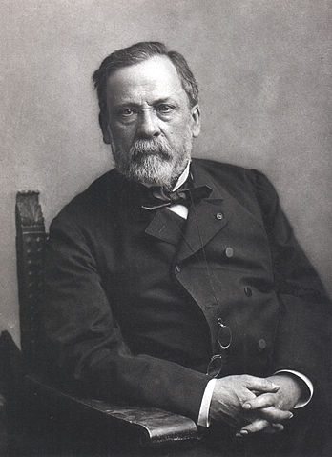
Louis Pasteur
VY_32_INOVACE_2.1.FJ4.20/Št
chimiste, physicien, microbiologiste
il a prouvé que la fermentation est due à l‘action des micro-organismes
auteur de la méthode de conservation des aliments – la pasteurisation
il a étudié les maladies infectieuses
la découverte du staphylocoque et du streptocoque
il a réalisé le vaccin contre la rage (1885)
Auteur : Félix Nadar

Slide 13
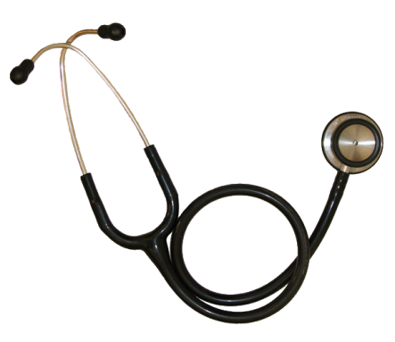
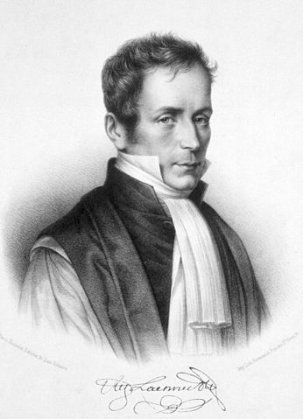
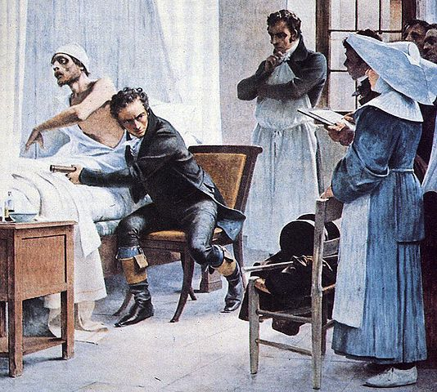
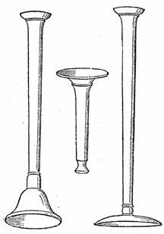
René Théophile Hyacinthe Laennec
VY_32_INOVACE_2.1.FJ4.20/Št
il a inventé le stéthoscope
le diagnostic par auscultation
Auteur : inconnu
médecin, inventeur
Auteur : Théobald Chartran
Auteur : inconnu

Slide 14
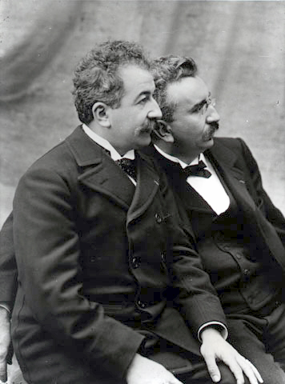
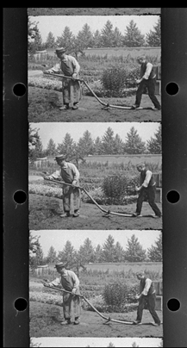
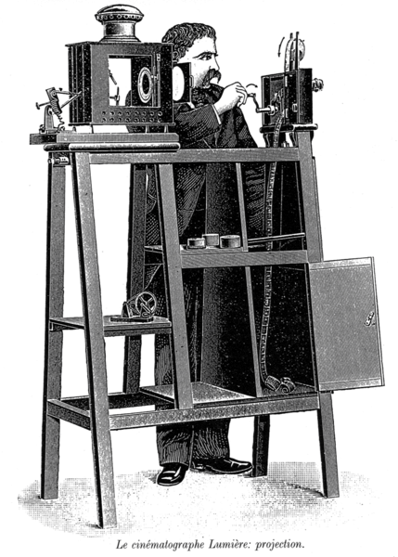
Auguste et Louis Lumière
VY_32_INOVACE_2.1.FJ4.20/Št
on leur doit le Cinématographe
Source : institut-lumiere.org
Auteur : Louis Poyet
frères
industriels
inventeurs
Source : institut-lumiere.org

Slide 15
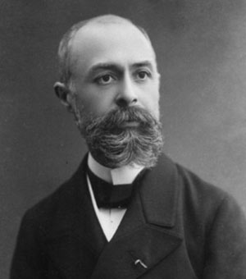

Henri Becquerel
VY_32_INOVACE_2.1.FJ4.20/Št
physicien
1896, en étudiant les sels d‘uranium, il a découvert, par hasard, la radioactivité
en son hommage 1Bq = unité de mesure d‘activité d‘une source radioactive
lauréats du prix Nobel de physique en 1903
Auteur : Cary Bass
Auteur : inconnu

Slide 16
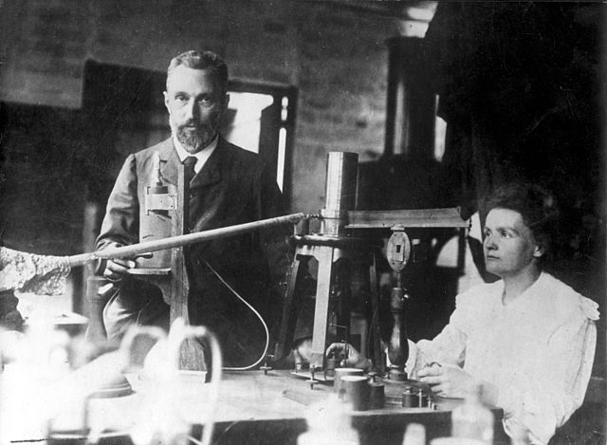
Pierre et Marie Curie
VY_32_INOVACE_2.1.FJ4.20/Št
Auteur : Cary Bass
Auteur : inconnu
époux, physiciens, chimistes
travaux sur la radioactivité
ils découvrent le polonium et le radium
Marie – la première femme professeur d‘université en France (Sorbonne)
lauréats du prix Nobel de physique en 1903
leurs cendres ont été transférées au Panthéon (Paris)

Slide 17
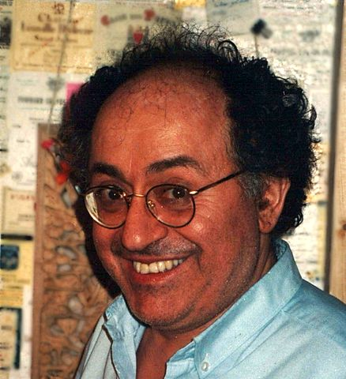
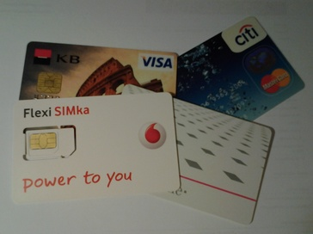
Roland Moreno
VY_32_INOVACE_2.1.FJ4.20/Št
industriel, inventeur
en 1974, il a inventé la carte à puce (à microcircuit)
Auteur : InnovatronWiki

Slide 18
Que savez-vous?
VY_32_INOVACE_2.1.FJ4.20/Št
  Questions
Réponses
Découvreur de la radioactivité
Inventeur du stéthoscope
Auteur de la première photo permanente
Fondateur de l‘égyptologie
Auteur de la première machine à calculer
Inventeurs du cinématographe
Inventeur de la carte à microcircuit
Henri Becquerel
René Laennec
Nicéphore Niépce
Jean-François Champollion
Blaise Pascal
Frères Lumière
Roland Moreno

Slide 19
Que savez-vous?
VY_32_INOVACE_2.1.FJ4.20/Št
  Questions
Réponses
Auteur du système de communication pour les non-voyants
Inventeurs des ballons à air chaud
Première femme professeur d‘université en France
Physicien connu pour sa cocotte minute
Biologiste qui a réalisé le vaccin contre la rage
Louis Braille
Frères Montgolfier
Marie Curie
Denis Papin
Louis Pasteur

Slide 20
VY_32_INOVACE_2.1.FJ4.20/Št
Bibliographie:
Petit Larousse 2010
Sitographie:
http://cmgsic.blogspot.cz/2010/05/inventions-et-inventeurs.html
http://fr.wikipedia.org/wiki/Principe_de_Pascal
http://www.devbook.cz/maturitni-otazka-fyzika-struktura-vlastnosti-kapalin-pascaluv-zakon
http://fr.wikipedia.org/wiki/Denis_Papin
http://fr.wikipedia.org/wiki/Fr%C3%A8res_Montgolfier
http://fr.wikipedia.org/wiki/Point_de_vue_du_Gras
http://fr.wikipedia.org/wiki/Louis_Pasteur
http://fr.wikipedia.org/wiki/Auguste_et_Louis_Lumi%C3%A8re
Images, photos:
http://commons.wikimedia.org/wiki/File:Blaise_pascal.jpg
http://commons.wikimedia.org/wiki/File:Principe_de_Pascal.jpg
http://fr.fotopedia.com/items/flickr-2632674049
http://commons.wikimedia.org/wiki/File:Pascal_triangle_small.png
http://commons.wikimedia.org/wiki/File:TrianguloPascal.jpg

Slide 21
VY_32_INOVACE_2.1.FJ4.20/Št
http://commons.wikimedia.org/wiki/File:Denis_Papin.jpg
http://commons.wikimedia.org/wiki/File:Digesteur_Dessin_theorique.gif
http://commons.wikimedia.org/wiki/File:Papin_cooking_pot_late_18th_century.jpg
http://commons.wikimedia.org/wiki/File:Annonay_Montgolfier_2011-08-01-032.jpg
http://commons.wikimedia.org/wiki/File:1783_balloonj.jpg
http://commons.wikimedia.org/wiki/File:Jean-Francois_Champollion_2.jpg
http://commons.wikimedia.org/wiki/File:Egypte_louvre_222_hieroglypes.jpg
http://commons.wikimedia.org/wiki/File:Egypt_Hieroglyphe2.jpg
http://cs.wikipedia.org/wiki/Soubor:Niepce_camera.jpg
http://commons.wikimedia.org/wiki/File:Joseph_Nic%C3%A9phore_Ni%C3%A9pce.jpg
http://commons.wikimedia.org/wiki/File:View_from_the_Window_at_Le_Gras,_Joseph_Nic%C3%A9phore_Ni%C3%A9pce.jpg
http://commons.wikimedia.org/wiki/File:Andre-Marie_Ampere.jpg
http://commons.wikimedia.org/wiki/File:Electromagnet_%28PSF%29.png
http://commons.wikimedia.org/wiki/File:Final_braille.png
http://commons.wikimedia.org/wiki/File:LouisBraille.png?uselang=fr
http://commons.wikimedia.org/wiki/File:Braille.jpg
http://commons.wikimedia.org/wiki/File:Louis_Pasteur,_foto_av_F%C3%A9lix_Nadar.jpg

Slide 22
VY_32_INOVACE_2.1.FJ4.20/Št
http://commons.wikimedia.org/wiki/File:Fratelli_Lumiere.jpg
http://www.institut-lumiere.org/francais/patrimoinelumiere/cinematographe.html
http://commons.wikimedia.org/wiki/File:M%C3%A9canisme_du_cin%C3%A9matographe_des_fr%C3%A8res_Lumi%C3%A8re.gif
http://commons.wikimedia.org/wiki/File:CinematographeProjection.png
http://commons.wikimedia.org/wiki/File:Henri_Becquerel.jpg
http://commons.wikimedia.org/wiki/File:Pierre_and_Marie_Curie.jpg
http://commons.wikimedia.org/wiki/File:Radioactive.svg

